Slide 1
新規性／機能性がある商品のサービスマーク、ロゴ、アイコン
Markeria — Functional Marks Reference Catalog
8ジャンル × 50件 = 400件 / 温度関連は ● で表示
画像・URLは参照整理目的。商標・ロゴの権利は各社に帰属します。

Slide 2
01 / 08
ファッション・アパレル
12 件

Slide 3

01 ファッション・アパレル
page 1 / 2
1–6
画像未取得
画像未取得
01 HEATTECH ●
02 AIRism ●
03 DRY-EX ●
吸湿発熱・保温インナー
接触冷感・吸汗速乾
超速乾・汗処理
画像未取得
画像未取得
画像未取得
04 UltraLight Down ●
05 PUFFTECH ●
06 STYLE DRY ●
軽量ダウン
中綿保温技術
速乾機能ライン

Slide 4

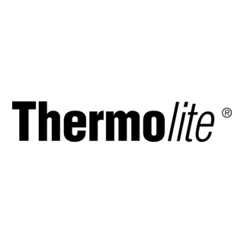
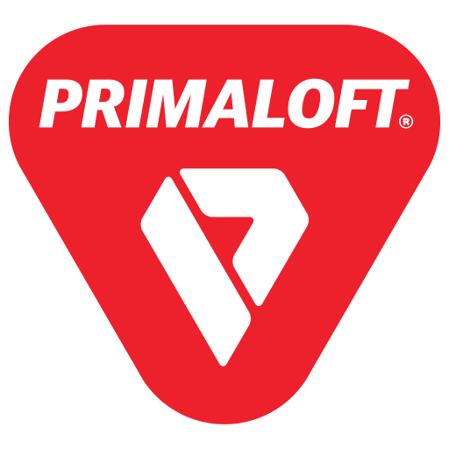
01 ファッション・アパレル
page 2 / 2
7–12
画像未取得
画像未取得
画像未取得
07 STYLE HEAT ●
08 BODY HOT ●
09 FIBER HEAT ●
発熱保温ライン
発熱インナー
発熱繊維
10 COOLMAX ●
11 Thermolite ●
12 PrimaLoft ●
吸汗速乾繊維
軽量保温繊維
化繊中綿

Slide 5
02 / 08
スポーツ関連
10 件

Slide 6




02 スポーツ関連
page 1 / 2
1–6
画像未取得
01 Nike Dri-FIT ●
02 Nike Therma-FIT ●
03 adidas AEROREADY ●
汗処理速乾
保温ウェア
吸汗ドライ
画像未取得
04 adidas CLIMACOOL ●
05 adidas CLIMAHEAT ●
06 UA HeatGear ●
通気冷却
保温ウェア
暑熱下ドライ

Slide 7
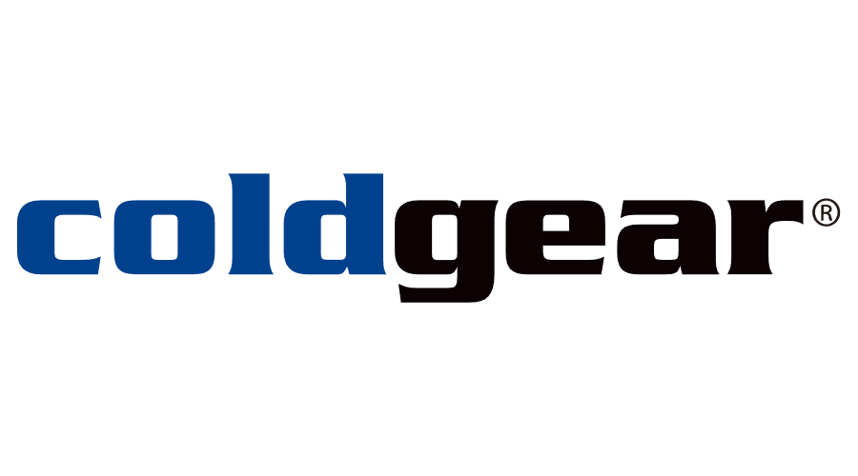
02 スポーツ関連
page 2 / 2
7–10
画像未取得
画像未取得
07 UA ColdGear ●
08 UA Iso-Chill ●
09 TNF ThermoBall ●
寒冷下保温
接触冷感
化繊保温
画像未取得
10 Patagonia Regulator ●
温度調整中綿

Slide 8
03 / 08
寝具・インテリア・家具
10 件

Slide 9
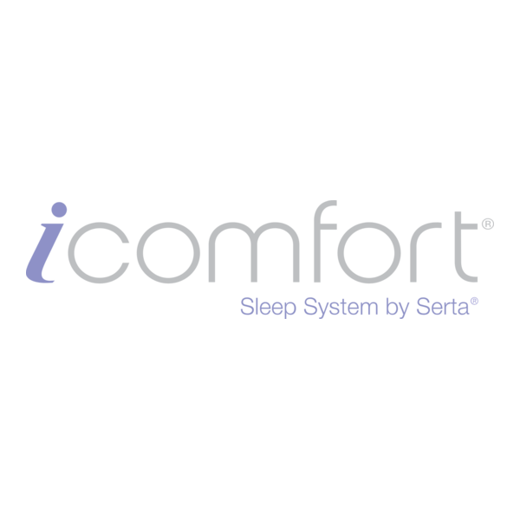


03 寝具・インテリア・家具
page 1 / 2
1–6
画像未取得
画像未取得
01 Serta iComfort ●
02 NITORI Nクール ●
03 NITORI Nウォーム ●
冷感ジェルフォーム
接触冷感寝具
吸湿発熱寝具
画像未取得
04 Sealy CoolSense ●
05 Buffy Cloud ●
06 MUJI 麻ラグ ●
冷感マットレス
リサイクル布団
通気ラグ

Slide 10
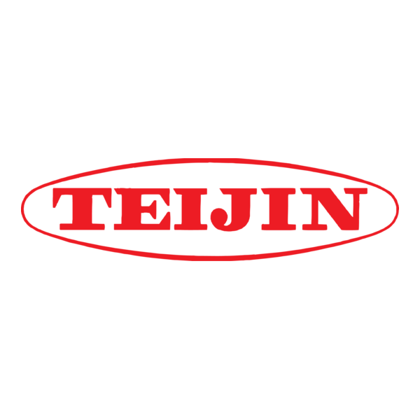


03 寝具・インテリア・家具
page 2 / 2
7–10
07 Sealy ChillMax ●
08 Tempur-Breeze ●
09 帝人 ECOLD ●
冷感マットレス
冷感マットレス
冷感寝具素材
10 西川 SUYARA Cool ●
冷感シーツ

Slide 11
04 / 08
家電・電子機器
8 件

Slide 12
04 家電・電子機器
page 1 / 2
1–6
SVG ロゴ（サイト版参照）
SVG ロゴ（サイト版参照）
画像未取得
01 Nest Learning Thermostat ●
02 ecobee SmartSensor ●
03 Dyson Pure Cool ●
学習サーモスタット
温度センサー
冷風空気清浄機
SVG ロゴ（サイト版参照）
SVG ロゴ（サイト版参照）
SVG ロゴ（サイト版参照）
04 Dyson Hot+Cool ●
05 SHARP COCORO AIR ●
06 Panasonic エオリア ●
温冷ファンヒーター
AIエアコン制御
エアコン

Slide 13
04 家電・電子機器
page 2 / 2
7–8
SVG ロゴ（サイト版参照）
SVG ロゴ（サイト版参照）
07 Cooler Master CryoFuze ●
08 NZXT Kraken ●
CPUグリス
水冷CPUクーラー

Slide 14
05 / 08
自動車・モビリティ
6 件

Slide 15
05 自動車・モビリティ
page 1 / 1
1–6
画像未取得
画像未取得
画像未取得
01 Lexus Climate Concierge ●
02 Mercedes THERMOTRONIC ●
03 Tesla Cabin Overheat Protection ●
空調制御システム
自動エアコン
車内過熱防止
画像未取得
画像未取得
画像未取得
04 BMW Active Air Stream ●
05 Toyota Solar Ventilation ●
06 Hyundai Solar Roof ●
空調制御
ソーラー換気
ソーラールーフ

Slide 16
06 / 08
日用品・化粧品・パッケージ
12 件

Slide 17
06 日用品・化粧品・パッケージ
page 1 / 2
1–6
SVG ロゴ（サイト版参照）
画像未取得
画像未取得
01 La Roche-Posay Thermal Water ●
02 Avène Thermal Water ●
03 Vichy Mineralizing ●
温泉水ケア
温泉水スプレー
温泉水ミネラル
画像未取得
画像未取得
画像未取得
04 Anessa Aqua Booster ●
05 Allie Extra UV ●
06 Biore UV Athlizm ●
水で強くなる日焼け止め
日焼け止め
スポーツ日焼け止め

Slide 18
06 日用品・化粧品・パッケージ
page 2 / 2
7–12
画像未取得
画像未取得
画像未取得
07 SPF50+ PA++++ ●
08 Listerine COOL MINT ●
09 Bub入浴剤 ●
日焼け止め性能表示
口腔洗浄液
炭酸入浴剤
画像未取得
SVG ロゴ（サイト版参照）
画像未取得
10 Bathclin ●
11 Laneige Water Sleeping Mask ●
12 LION 冷えピタ ●
温浴入浴剤
夜用保湿マスク
冷感シート

Slide 19
07 / 08
食品・飲料
8 件

Slide 20
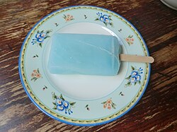

07 食品・飲料
page 1 / 2
1–6
画像未取得
画像未取得
01 Kirin 氷結 ●
02 Suntory -196℃ ●
03 赤城乳業 ガリガリ君 ●
フルーツ缶チューハイ
瞬間凍結チューハイ
かき氷アイス
SVG ロゴ（サイト版参照）
SVG ロゴ（サイト版参照）
04 Morinaga アイスボックス ●
05 Coca-Cola Cold Activated ●
06 Coors Light Cold Activated ●
カップ氷菓
温度感知缶
温度感知ラベル

Slide 21

07 食品・飲料
page 2 / 2
7–8
画像未取得
07 Asahi スーパードライ 樽冷 ●
08 Heineken Star Cold ●
氷点下サーバー
星マーク温度感知

Slide 22
08 / 08
建築資材・住宅設備
12 件

Slide 23
08 建築資材・住宅設備
page 1 / 2
1–6
SVG ロゴ（サイト版参照）
画像未取得
画像未取得
01 TOTO Washlet ●
02 TOTO ほっカラリ床 ●
03 LIXIL サーモスX ●
温水洗浄便座
断熱浴室床
高断熱サッシ
画像未取得
画像未取得
SVG ロゴ（サイト版参照）
04 YKK AP APW330 ●
05 YKK AP APW430 ●
06 Daikin うるさら ●
樹脂窓
高断熱樹脂窓
加湿冷暖房エアコン

Slide 24
08 建築資材・住宅設備
page 2 / 2
7–12
SVG ロゴ（サイト版参照）
画像未取得
画像未取得
07 Mitsubishi 霧ヶ峰 ●
08 Hitachi 白くまくん ●
09 AGC Sunbalance ●
エアコンシリーズ
エアコンシリーズ
Low-E複層ガラス
画像未取得
画像未取得
画像未取得
10 Owens Corning PINK ●
11 ROCKWOOL Insulation ●
12 Knauf Insulation ●
グラスウール断熱材
ロックウール断熱材
グラスウール断熱

Slide 25
Appendix — 掲載URL一覧
01 ファッション・アパレル
04 Sealy CoolSense ●
01 HEATTECH ●
https://en.wikipedia.org/wiki/Sealy_Corporation
https://www.uniqlo.com/jp/ja/feature/heattech
05 Buffy Cloud ●
02 AIRism ●
https://www.pentagram.com/work/buffy/story
https://seeklogo.com/vector-logo/603011/airism
06 MUJI 麻ラグ ●
03 DRY-EX ●
https://en.wikipedia.org/wiki/Muji
https://www.uniqlo.com/us/en/men/tops/t-shirts/dry-ex
07 Sealy ChillMax ●
04 UltraLight Down ●
https://en.wikipedia.org/wiki/Sealy_Corporation
https://www.uniqlo.com/us/en/men/outerwear-and-blazers/ultra-light-down/ultra-light-down
08 Tempur-Breeze ●
05 PUFFTECH ●
https://en.wikipedia.org/wiki/Tempur-Pedic
https://www.uniqlo.com/us/en/men/outerwear-and-blazers/ultra-light-down/pufftech
09 帝人 ECOLD ●
06 STYLE DRY ●
https://seeklogo.com/vector-logo/136780/teijin
https://www.gu-global.com/jp/ja/men/underwear/styledry
10 西川 SUYARA Cool ●
07 STYLE HEAT ●
https://www.nishikawa1566.com/
https://www.gu-global.com/jp/ja/men/underwear/styleheat
04 家電・電子機器
08 BODY HOT ●
01 Nest Learning Thermostat ●
https://www.shimamura.gr.jp/shimamura/
https://commons.wikimedia.org/wiki/File:Dyson_logo.svg
09 FIBER HEAT ●
02 ecobee SmartSensor ●
https://prtimes.jp/main/html/rd/p/000000302.000066095.html
https://commons.wikimedia.org/wiki/File:Dyson_logo.svg
10 COOLMAX ●
03 Dyson Pure Cool ●
https://seeklogo.com/vector-logo/585942/coolmax
https://commons.wikimedia.org/wiki/File:Logo_of_the_Sharp_Corporation.svg
11 Thermolite ●
04 Dyson Hot+Cool ●
https://seeklogo.com/free-vector-logos/thermolite
https://commons.wikimedia.org/wiki/File:Panasonic_logo_(Blue).svg
12 PrimaLoft ●
05 SHARP COCORO AIR ●
https://primaloft.com/brandresources/
https://commons.wikimedia.org/wiki/File:Cooler_Master_black_logo.svg
02 スポーツ関連
06 Panasonic エオリア ●
01 Nike Dri-FIT ●
https://commons.wikimedia.org/wiki/File:Logo_NZXT.svg
https://seeklogo.com/vector-logo/43735/dri-fit
07 Cooler Master CryoFuze ●
02 Nike Therma-FIT ●
https://commons.wikimedia.org/wiki/File:BALMUDA_company_logo.svg
（未取得）
08 NZXT Kraken ●
03 adidas AEROREADY ●
https://commons.wikimedia.org/wiki/File:IRIS_OHYAMA_logo.svg
https://seeklogo.com/vector-logo/445863/aeroready
05 自動車・モビリティ

Slide 26
Appendix — 掲載URL一覧 (2)
05 Allie Extra UV ●
07 Asahi スーパードライ 樽冷 ●
https://www.kao.com/jp/products/allie/
https://ja.wikipedia.org/wiki/%E9%9B%AA%E8%A6%8B%E3%81%A0%E3%81%84%E3%81%B5%E3%81%8F
06 Biore UV Athlizm ●
08 Heineken Star Cold ●
https://seeklogo.com/vector-logo/471553/biore
https://en.wikipedia.org/wiki/H%C3%A4agen-Dazs
07 SPF50+ PA++++ ●
08 建築資材・住宅設備
https://www.jcia.org/n/all/uv/
01 TOTO Washlet ●
08 Listerine COOL MINT ●
https://www.toto.com/en/washlet/
https://en.wikipedia.org/wiki/Listerine
02 TOTO ほっカラリ床 ●
09 Bub入浴剤 ●
https://commons.wikimedia.org/wiki/File:TOTO_logo.svg
https://www.kao-kirei.com/ja/brand/khg/bub/
03 LIXIL サーモスX ●
10 Bathclin ●
https://commons.wikimedia.org/wiki/File:Lixil_company_logo.svg
https://www.bathclin.co.jp/
04 YKK AP APW330 ●
11 Laneige Water Sleeping Mask ●
https://commons.wikimedia.org/wiki/File:Ykkap_logo.svg
https://en.wikipedia.org/wiki/Laneige
05 YKK AP APW430 ●
12 LION 冷えピタ ●
https://commons.wikimedia.org/wiki/File:Ykkap_logo.svg
https://commons.wikimedia.org/wiki/File:LION_logo.svg
06 Daikin うるさら ●
07 食品・飲料
https://commons.wikimedia.org/wiki/File:DAIKIN_logo.svg
01 Kirin 氷結 ●
07 Mitsubishi 霧ヶ峰 ●
https://commons.wikimedia.org/wiki/File:Kirin_logo.svg
https://commons.wikimedia.org/wiki/File:Mitsubishi_Electric_logo.svg
02 Suntory -196℃ ●
08 Hitachi 白くまくん ●
https://commons.wikimedia.org/wiki/File:SUNTORY_logo.svg
https://commons.wikimedia.org/wiki/File:Hitachi_logo.svg
03 赤城乳業 ガリガリ君 ●
09 AGC Sunbalance ●
https://ja.wikipedia.org/wiki/%E3%82%AC%E3%83%AA%E3%82%AC%E3%83%AA%E5%90%9B
https://commons.wikimedia.org/wiki/File:AGC_logo.svg
04 Morinaga アイスボックス ●
10 Owens Corning PINK ●
https://www.morinaga.co.jp/icebox/
https://commons.wikimedia.org/wiki/File:Owens_Corning_logo.svg
05 Coca-Cola Cold Activated ●
11 ROCKWOOL Insulation ●
https://en.wikipedia.org/wiki/Coca-Cola
https://commons.wikimedia.org/wiki/File:Rockwool_logo.svg
06 Coors Light Cold Activated ●
12 Knauf Insulation ●
https://en.wikipedia.org/wiki/Coors_Light
https://commons.wikimedia.org/wiki/File:Knauf_Insulation_Logo.svg

